Slide 1


پاورپوینت پودمان
صنایع دستی بافت
کاروفناوری هشتم

Slide 2

برخی از شایستگی هایی که در این پودمان به دست می آورید:
کارگروهی، مسئولیت پذیری و مدیریت منابع در انجام دادن کارها ؛
بافت تخت؛
تولید نمونه ای کیف و تزیین آن؛
رعایت نکات ایمنی و بهداشت به هنگام تهیه آن ها.

Slide 3
بافندگی یکی از هنرهای بشر از ابتدای زندگی وی بوده است. انسان ها توانسته اند با استفاده از هنر بافندگی بسیاری از نیازهای خود را برطرف کنند. شما نیز می توانید با فرا گرفتن تعدادی از مهارت های بافندگی در این پودمان، برخی از نیازهای خود، خانواده و
مدرسه را برطرف کنید.
تا کنون اندیشیده اید که با داشتن یک نخ چه کارهایی می توانید انجام دهید؟
بافت تارو پود یا بافت تخت چه کاربردهایی دارد؟
در چه محل هایی از این روش بافت استفاده می شود؟
برای تهیه بافته مورد نظر، در گام نخست لازم است به کاربرد و هدف آن توجه داشته باشید.
سپس طرحی را با مداد و در اندازه مورد نیاز طراحی کنید. برآورد مقدار مواد مصرفی گام بعدی شماست.که از روی طرح امکان پذیر می شود. اجرای این مراحل به شما در مصرف بهینه زمان و هزینه، بسیار کمک می کند.

Slide 4
کشور عزیزمان ایران، دارای انواع صنایع دستی زیبا و کاربردی است. بخش وسیعی از این صنایع دستی را دست بافته های گوناگون تشکیل می دهند. انواع پارچه، نوار، سبد، حصیر، طناب، گلیم و قالی نمونه هایی هستند که با روش هایِ متنوعِ بافت تولید می شوند

Slide 5
برای شروع کار با یکی از هم کلاسی های خود یک گروه کاری تشکیل دهید. برای انجام دادن این کار نیازسنجی لازم است، ابتدا نیازهای خود را بررسی ، و ببینید چه وسیله ای نیاز دارید که با بافت تخت تأمین می شود؟پس از آنکه موضوع را تعیین کردید، با یک طرح دستی نمای کلی از محصول مورد نظر را رسم کنید. حالا لازم است اندازه طول و عرض، شکل و رنگ آن را به تناسب کاربرد و سلیقه خود در نظر بگیرید و طرح دقیق آن را با خط کش روی کاغذ رسم کنید.
کارکلاسی
پروژه طراحی و ساخت کیفِ درس کار و فناوری، پودمان های صنایع دستی بافت و شهروند الکترونیکی 2 را شامل می شود. نظر به اینکه از مراحل کاری پودمان صنایع دستی در پودمان شهروند الکترونیکی 2، فیلم تهیه می شود، لازم است هر گروه کاری در حین اجرای مراحل کاری، نسبت به تهیه تصاویر، گزارش صوتی و فیلم کوتاه اقدام نماید.
کار غیر کلاسی
ضمن بازنگری درباره طرح خود، سعی کنید طرح و رنگ های متنوعی را برای خود برگزینید. این کار را می توانید با نگاه کردن به فرش ها، پارچه ها و گلیم های موجود در خانه یا جست وجو در اینترنت انجام دهید.

Slide 6
بافت تخت
بافت تخت برای تولید پارچه های دست بافت و گلیم ساده به کار می رود. اکنون این روش بافت را با یکدیگر تمرین کنید تا بتوانید به محصول زیبای مورد نظر خود برسید.
مواد و ابزار مورد نیاز: مداد یک عدد، پاک کن یک عدد، نی پلاستیکی بلند یک بسته، خط کش 30 سانتی متری، یک عدد، کاغذ 4 A، سوزن پلاستیکی بزرگ، نخ کاموا ضخیم و متوسط در دو رنگ دلخواه و قیچی.
مراحل اجرای کار:
در این پودمان اجرای بافت تخت، تولید یک کیف، بند کیف (طناب) و منگوله ارائه می شود. شما نیزمی توانید در هنگام یادگیری این مهارت ها، وسیله مورد علاقه خود را، که قبلاً نیازسنجی کرده اید، با این روش بسازید.

Slide 7
مرحلۀ اول
پودگذاری:
نخست از روی طرحی که قبلاً تهیه کرده اید اندازه طول و عرض بافت خود را مشخص کنید (شکل2 -4).
سپس تعدادی نی، که طول آن ها بیشتر از دو برابر طول طرح شما باشد، تهیه کنید
(شکل 3 -4).
اندازه طول بافت را تعداد نی هایی تشکیل می دهند که کنار هم قرار می گیرند.
شکل 2- 4 اندازه گیری و طراحی شکل 3 -4 کنار هم قرار دادن نی ها به اندازۀ طرح

Slide 8
پرسش :
در صورتی که طول و عرض طرح شما از اندازه نی ها بیشتر باشد چه کار خواهید کرد؟
جواب
در این زمان می توانید کارهای زیر را استفاده کنید.
1- اتصال دو یا چند نی به هم و درست کردن نی های بلند.
2- استفاده از مواد و وسایل مشابه به نی
3- استفاده از شیلنگ های ظریف و طولانی و قطع کردن آن ها به اندازه مورد نظر مانند شلنگ سرم
4- و در صورت استفاده نکردن از نی می توانید از هر مورد دیگری به جای پود استفاده کنید مانند نخ - الیاف پلاستیکی - نایلون و .....................................

Slide 9
یک سرنخ کاموا را روی نی های کنار هم قرار دهید تا به اندازه عرض کار شود (شکل 4 -4). سپس آن را تا بزنید تا طول آن دو برابرشود. این اندازه نخ (دو برابر عرض کار)، تقریباً نخ لازم برای عرض یک ردیف بافته شده به حساب می آید. حال اندازه به دست آمده را در طول بافته مورد نظر خود ضرب کنید. عدد به دست آمده طول تقریبی نخ کاموا را مشخص می کند. نخ کاموا را به همان اندازه از کلاف خارج و از وسط تا کنید (شکل 5 -4).
شکل 4- 4 طول و عرض کار شکل 5-4 اندازه گیری و محاسبۀ طول نخ

Slide 10
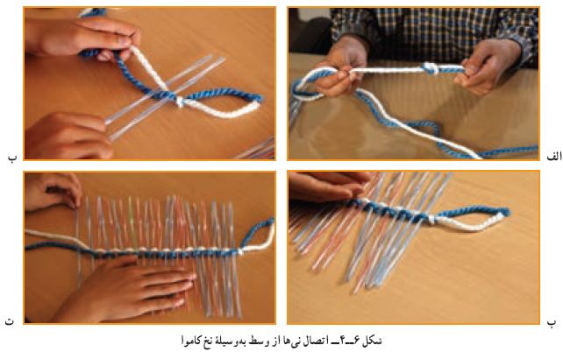
برای ایجاد و حفظ تعادل و جلوگیری از به هم ریختگی نی ها در هنگام بافت، باید بافت را از وسط نی ها شروع کنید.ابتدا یک طرف نیمه نخ را از زیر و وسط نی اول عبور دهید و نیمه دیگر آن را از روی نی بگذرانید. سپس جای این دو نخ را بر نی بعدی برعکس کنید، به گونه ای که نی در میان نخ محکم شود. دوباره همین کار را به ترتیب با بقیه نی ها تا پایان انجام دهید. حالا نی ها از وسط با این نخ به یکدیگر متصل شده اند
(شکل 6 -4)
نکته : کشش نخ باید به صورتی باشد که نی به راحتی از آن خارج نشود و نیز آنقدر فشار زیاد نباشدکه نی از وسط فشرده شود و شکل گرد خود را از دست بدهد.

Slide 11
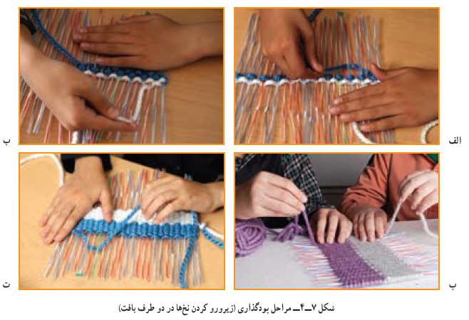
در انتهای این مرحله دو نخ آزاد خواهید داشت. پس از پیچاندن آن ها به یکدیگر، یکی را از بالای نخ میانی و دیگری را از پایین به شکل زیر و رو حرکت دهید. یعنی یک بار نخ را از روی نی اول و سپس آن را از زیر نی دوم عبور دهید. دقت کنید هنگام عبور دادن نخ، دست دیگر را روی نی ها قرار دهید تا حرکت نکنند.
(شکل 7 -4)
این روش را تا انتهای کار انجام دهید و برای ردیف بالاتر، باید برعکسِ ردیف پایین، نخ ها از زیر و روی نی ها عبور کنند (شکل 8 -4)
شکل 8 - 4 قسمتی از پود آماده شده

Slide 12
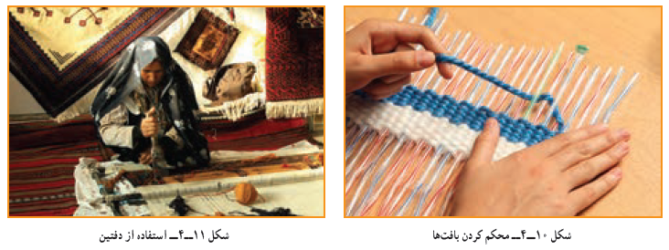
یادآوری: اگر بخواهید کارتان دو رنگ باشد می توانید دو نخ از دو رنگ متفاوت انتخاب کنید و سر آن ها را به یکدیگر گره بزنیدو کار را از قسمت گره این نخ ها شروع کنید. همچنین می توانید سر دیگر نخ را به کلاف یا گلوله نخ کوچک تبدیل کنید.
شکل 9 -4)
شکل 9- 4 گلوله کردن نخ ها
پس از عبور دادن هر ردیف نخ ها از زیر و روی نی ها، بافته خود را با دست به سمت مرکز کار فشرده کنید. در بافته هایی که بر روی دار انجام می شود این کار را با ابزاری به نام دَفتین یا شانه انجام می دهند و به این کار شانه زدن می گویند .
شکل های 10 - 4 و 11 - 4

Slide 13
کار غیر کلاسی
در مورد انواع دفتین و کاربرد آن ها در اینترنت جست وجو کنید. گزارشی از یافته های خود را در کلاس ارائه دهید.
جواب
دفتین :
برای محکم کرردن و فشردن و استحکام بخشیدن به درگیری الیاف تاروپود از وسیله ای به نام دفتین استفاده می شود این وسیله در اقوام و مناطق مختلف نام های دیگری نیز دارد مانند :
دفه - کرکیت - کلکیت - شانه - کلوزار - دستوک و...........
دفتین وسیله‌ای است برای کوبیدن گره‌های فرش پس از بافتن یک رج، و نیز خواباندن پودهای ضخیم و نازک قالی مورد استفاده واقع می‌شودکه هم باعث بر جای‌گیری گره‌ها و هم باعث ظرافت و صافی و یکنواختی در پشت فرش می‌شود

Slide 14
زیر و رو کردن نخ ها را از روی نی ها، آن قدر از بالا و از پایین ادامه بدهید تا بلندی کار شما تقریباً دو برابر بلندی طرح مورد نظر شود. آیا می دانید چرا؟ در گروه با هم گفت و گو کنید و پاسخ این پرسش را پیدا کنید.
پرسش
هنگام پودگذاری، چه ارتباطی میان ضخامت نخ و بلندی بافت وجود دارد؟
جواب
در بافت هرچه ضخامت نخ پود بیشتر باشد در نتیجه طول نخ به کار رفته کم تر و هرچه ضخامت نخ کم تر باشد مقدار مصرف نخ بیشتر می شود. و اگر نخ پود ضخیم تر باشد مدت زمان بافت کم تر و هرچه ضخامت نخ پود کم تر باشد مدت زمان بافت بیشتر خواهد شد. همچنین اگر نخ ضخیم تر باشد بلندی بافت نیز بیشتر و بزرگتر و بافته ما برجسته تر و ضخیم تر به نظر خواهد رسید.

Slide 15
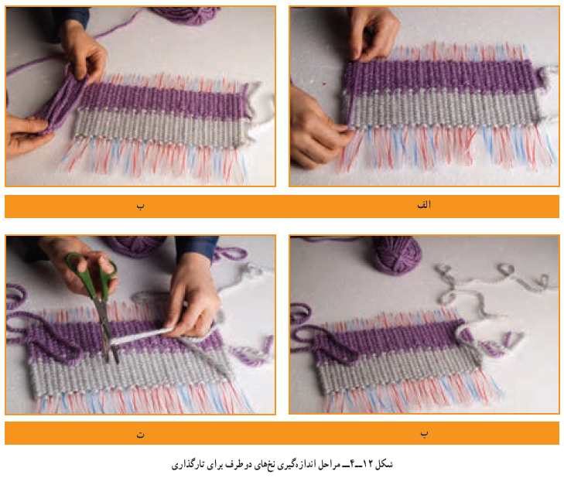
مرحلۀ دوم
تارگذاری: در انتهای مرحله پودگذاری، یک سر نخ بافته شما در بالا و سر دیگر آن در پایین به صورت آزاد باقی مانده است،همان طور که در شکل 9 -4 می بینید، یک نخ از سمت راست و سر دیگر آن از سمت چپ بیرون آمده است. نخ یک سمت را به اندازه بلندی بافته اندازه بگیرید و آن را تقریباً به اندازه نسبت 5 به 8 تعداد نی ها تا کنید. نخ سمت دیگر را نیز به اندازه طول بافته اندازه بگیرید و به تعداد نی های باقی مانده تا کنید (شکل 12 – 4)

Slide 16
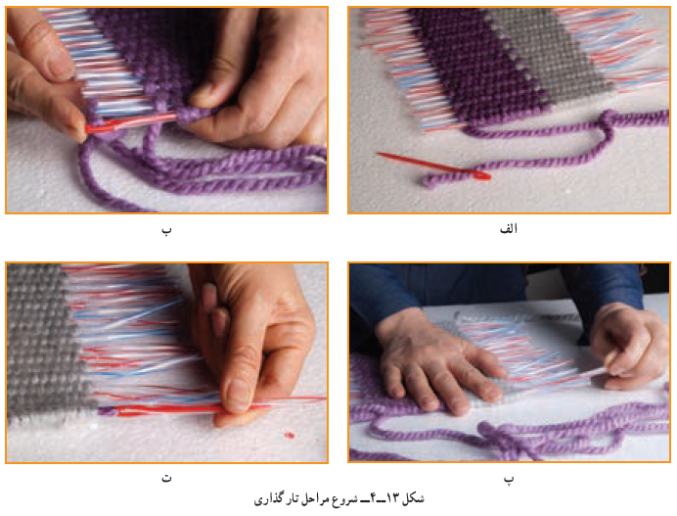
سوزن پلاستیکی را بردارید و نخ بالایی را از سوراخ آن عبور دهید. حال سوزن پلاستیکی و نخ را در اولین نی وارد و آن را محکم کنید. سوزن و نی را باهم از داخل قسمت بافته شده و از سر دیگر آن خارج کنید. نخ خارج شده را به آرامی بکشید، به گونه ای که بافته ها تناسب و فشردگی معمولی داشته باشند. برای این کار بهتر است دست دیگر خود را روی بافته قرار دهید (شکل 13 – 4)
اگر بخواهید بافته استحکام بیشتری داشته باشد پودها را به شکل دو لایه از میانه بافته ها عبور دهید.
نکته : کشش نخ باید به قدری باشد که دو سر بافته را جمع نکند.

Slide 17
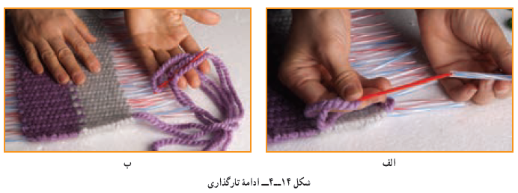
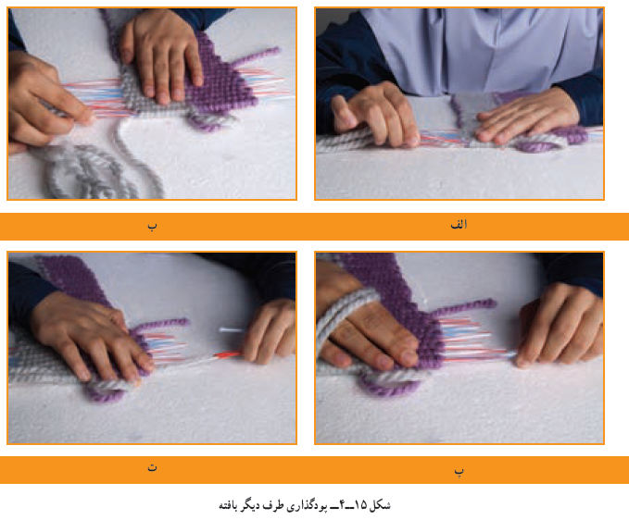
حالا دوباره سوزن را از همان سمتی که خارج شده است از نی کناری عبور دهید و سپس آن را از طرف مقابل، همراه نی خارج کنید. این کار را ادامه دهید تا نخ به پایان برسد
اکنون به نیمه کار رسیده اید. این بار سوزن را از نخ خارج سازید و سرنخِ آزاد را از سمت دیگِر کار از سوراخ سوزن عبور دهید.نخ و سوزن را از اولین نی کناری عبور دهید و مانند مرحله قبل، کار را تکرار کنید (شکل 15-4 )
در نهایت دو نخ در یک نقطه در وسط بافته به هم می رسند.

Slide 18
پرسش
اگر برای بافت خود در شروع کار، محاسبات درستی از میزان نخ مورد نیاز نداشته باشید یا به اشتباه طول نخ را کمتر محاسبه کنید،تارهای بافته شما به هم نمی رسند.
راهکار پیشنهادی خود را برای ادامه کار و رفع این نقص بیان کنید.
جواب
اگر با این موضوع برخورد کنیم می توانیم سر نخ را با نخ و سوزن با ظرافت در لای بافت مخفی کنیم (بدوزیم) و سپس یک تار جدید در آن محل قرار داده و شروع به ادامه بافت کنیم یا با گره خیلی ظریف تار جدید را به انتهای تار قبلی گره بزنیم و سپس ادامه بافت.

Slide 19
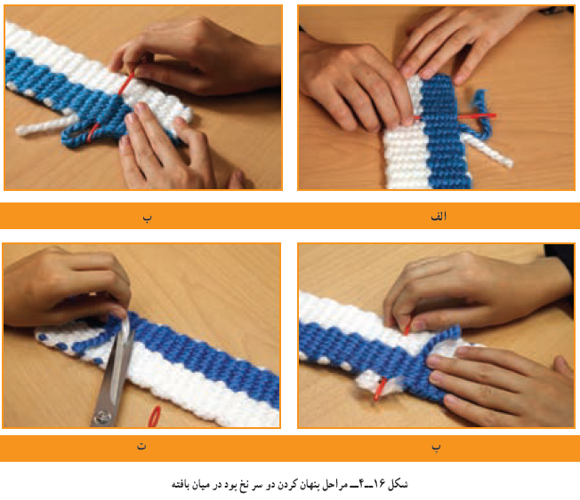
برای پنهان کردن سر نخ ها در بین بافته، وقتی نخ و سوزن به نی میانی کار که قبلاً نخِ سِر دیگر در آن پایان یافته بود رسید دوباره آن را از همان نی عبور دهید و نی را نیز این بار همراه با نخ و سوزن از وسط کار خارج کنید.
همچنین اگر نی در میان کار باقی نمانده باشد شما می توانید نخ را با استفاده از سوزن از میان بافته عبور دهید و آن را پنهان کنید
(شکل 16-4 )

Slide 20
بارش فکری
نگاهی به بافته بیندازید. اگر در بافته از دو رنگ نخ استفاده کرده اید و در آن، گره و نخ اضافی می بینید، با دوستان خود روش هایی را برای مخفی کردن آن ها پیدا کنید.
جواب
برای مخفی کردن نخ و گره اضافی شرط اول ظرافت و سلیقه کار است یعنی باید با دقت بالا سعی در رفع زوائد و اضافات نخ ها نماییم . برای این کار می توانیم نخ و گره را در لابلای بافت و نخ ها مخفی نماییم یا از تیغ یا قیچی ها کوچک برای رفع گره و زیادی نخ ها استفاده نماییم . در صورتی که گره و نخ اضافی کوچک باشد می توانیم با برس زدن یا شانه کردن با ابزار سختی این گره ها را رفع کنیم.

Slide 21
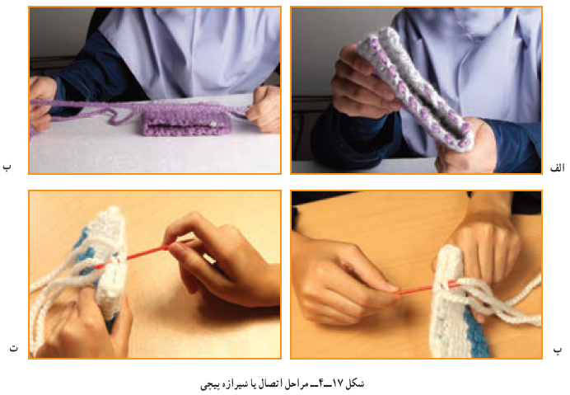
مرحلۀ سوم
بافت شیرازه و بند (طناب):
اکنون بافته تخت کامل شده است. اگر بخواهید با آن کیفی تهیه کنید، لازم است بافته خود را از وسط تا کنید و دو طرف آن رابه هم اتصال دهید. برای این منظور دو نیمه بافته تخت را روی هم قرار دهید و با سوزن پلاستیکی و نخ به شکل پیچ باف یا دندان موشی، لبه های کناری دو نیمه را به یکدیگر بدوزید. به این کار شیرازه پیچی می گویند شکل 17 - 4

Slide 22
پرسش
چند نوع شیرازه پیچی دیگر وجود دارد و از هر کدام برای چه بافت های استفاده می شود؟
برای دادن پاسخ به این پرسش بهتر است با دوستان و هم کلاسی های خود سری به کارگاه های قالی بافی و گلیم بافی بزنید یا آن ها را در اینترنت جست وجو کنید.
جواب
به دوخت لبه طولی بافته های مختلف مانند قالی شیرازه می گویند. یعنی پوشاندن و مهرکردن و محکم کردن پود های کناره بافت با هدف زیبایی - نظم بخشیدن و مهار پودها. و در نقاط مختلف ایران نام های مختلف و انواع گوناگونی دارد که برای هر بافته ای به گونه ای اجرا و پیچیده می شود و معمولا در بافت قالی مورد استفاده قرار می گیرد
نام چند نوع شیرازه عبارتست از:
شیرازه طبیعی یا متصل - شیرازه مصنوعی یا منفصل - شیرازه حصیری در بافت حصیر و.....

Slide 23
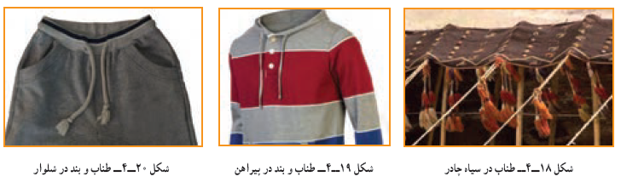
بافت بند:
ایلات و عشایر ایرانی، نه تنها در بافت انواع زیراندازهایی مانند قالی، گلیم و گبه مهارت دارند، بلکه انواع بند و طناب های گوناگون، را به آسانی می بافند. طناب ها کاربردهای متفاوتی دارند، مانند بستن وسایل به یکدیگر، تزیین دورتادور چادرهای عشایری (سیاه چادرها) و بند چنته (کیف).
امروزه از طناب برای بندهایی در پوشاک، مانند انواع کمربند پیراهن و بند شلوارهای ورزشی و نیز بند کیف تلفن همراه استفاده می شود. شکل های 18 – 4 ، 19 – 4 و 20 – 4

Slide 24
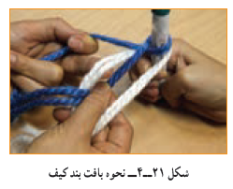
حال باید برای کیفی که بافته اید یک بند تهیه کنید. نخ کاموای ضخیم را از دو رنگ انتخاب کنید. بلندی هر کدام را بیش از دو برابر طول بندی که می خواهید ببافید در نظر بگیرید. هر دو نخ را، پس از تا کردن از میان، به دستگیره در، میخ یا موارد مشابه دیگرآویزان کنید. می توانید با کمک هم گروهی خود مانند شکل 21 - 4 عمل کنید.
دو نخ در طرف راست و دو نخ در طرف چپ قرار دارند که از هر دو رنگ اند. اگر بخواهید بندی با طرح راه راه داشته باشید، هنگام بافت باید همواره جفت نخ ها در طرف راست هم رنگ یکدیگر و جفت نخ ها در طرف چپ از یک رنگ باشد.

Slide 25
پرسش
اگر نخ ها در هر طرف از هر دو رنگ باشد طرح طناب چگونه خواهد شد؟ انجام دهید.
جواب
طرح بافت طناب بستگی به نوع بافت شما دارد .
ولی در این نوع بافت ساده مثال زده شده در کتاب طرح بند به صورت شطرنجی خواهد شد.
گرچه با بافت های خلاقانه نخ با رنگ های مختلف می توانید طناب های چند رنگ طرح دار درست کنید.

Slide 26
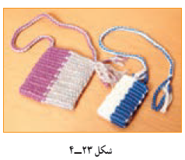
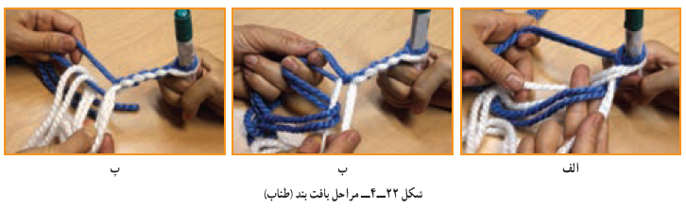
برای شروع بافت اول، یک نخ را از هر طرف بگیرید و آن ها را به یکدیگر تاب دهید و برگردانید. حال نخ آزاد سمت راست را از میان دو نخ سمت چپ (از رو) عبور دهید و دوباره به سمت راست برگردانید. این بار همین کار را با نخ آزاد سمت چپ انجام دهید.
پس از این مرحله، همین کار را با نخ دوم سمت راست و سپس نخ دوم سمت چپ انجام دهید. این کار را ادامه دهید. به خاطر داشته باشید هنگام برگرداندن نخ در محل اولیه، باید آن را کمی بکشید تا بافت بند، متراکم و محکم شود شکل 22 – 4
نکته :
هنگام بافت بند مراقب باشید کشش نخ ها یکسان باشد تا تراکم بند در طول آن یکنواخت شود. انواع بافت های تخت و تزیینات آن ها را در شکل 23 - 4 مشاهده می کنید.

Slide 27
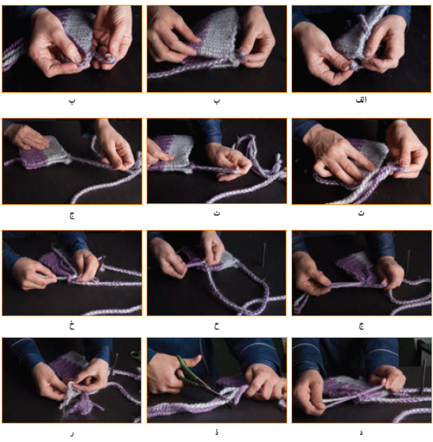
مرحلۀ چهارم
اتصال و تزیین:
پس از اتمام بافت بند، حدود پنج سانتی متر آن را آزاد بگذارید. اکنون انتهای بافت را با نخ ها گره بزنید و سر بند را از دستگیره در خارج کنید. حلقه ایجاد شده در سِر بند را از داخل لبه و از یک طرف کیف وارد و سپس آن را از طرف دیگر خارج کنید. بند را از داخل آن عبور دهید و بکشید تا یک سر به بند کیف محکم شود. آن گاه سر دیگر بند را به طرف دیگر کیف با همان نخ های آزاد بند گره بزنید. در پایان اضافه نخ ها را به بیرون کیف بکشید و تاب هر نخ را باز کنید تا به شکل گل درآید
شکل 24 – 4

Slide 28
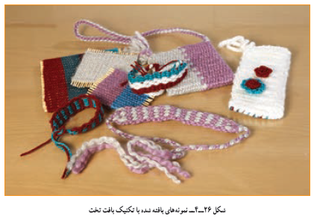
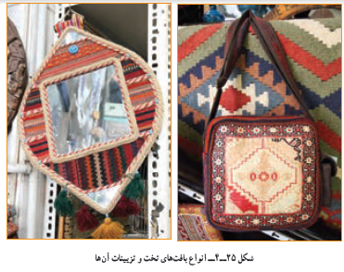
کارکلاسی
آیا می توانید با روش بافتی که آموخته اید، کیف جدیدی ببافید که در آن ابتکار و نوآوری به کار رفته باشد؟ برای مثال آیا می توانید این کیف را به گونه ای ببافید که دو لبه آن همزمان با بافت به یکدیگر متصل باشند؟ با هم گروهی خود گفت وگو کنید، سپس تجربیات جدید خود را برای دیگر هم کلاسی ها شرح دهید و کار خود را نیز نشان دهید.
نمونه های دیگِر آثار صنایع دستی را که به وسیله بافت تخت تهیه و با شکل های گوناگون تزیین شده، در شکل های ٢٥ -٤ و ٢٦ - ٤ مشاهده می کنید

Slide 29
کارغیرکلاسی
نام چند شغل و نقش و کاربرد این پودمان را در این مشاغل بررسی کنید و در جدول بنویسید.
نقش و کاربرد | نام شغل
بافت نخ ها و تولید انواع قالی | قالی باف
نقاشی طرح و الگوی بافت | طراح فرش
برپا کننده انواع دار قالی | نصاب دارقالی
ترمیم کننده فرش های خراب ، مندرس و کهنه | رفوگر
بافت انواع دست بافت های پوشاک و هنرهای تزئینی | بافنده
تولیدات بافندگی تولیدی ها و کارگاه های صنعتی | تولید کننده
خرید و فروش و رونق دادن به بازار صنایع دستی بافت | فروشنده
شستتن و ترمیم بافته هایی مثل قالی، فرش و گلیم | قالی شویی
بافت زیلو با انواع نخ مرغوب | زیلو باف
بافت جاجیم با انواع نخ رنگی | جاجیم باف
بازاریابی فروش تولیدات بافتنی | بازار یاب

Slide 30
در شبکه اینترنت انواع بافت مربوط به صنایع دستی کشور را جست وجو کنید و نام، تصویر و روش بافت آن ها را از طریق رایانامه برای دبیرخود ارسال کنید.
کشور عزیزمان ایران پیشینه دیرینی در بافت انواع فرش در مناطق مختلف خود را داراست. به طور کلی فرش های ایرانی در سه سبک عشایری، روستایی و شهری تهیه و تولید می شوند. در واقع هر نقطه از این سرزمین پهناور دستی در بافت فرش های رنگارنگ دارد. هرکدام از فرش های بافته شده در این سبک ها ویژگی خاص خود را داشته و چه بسا فرش های عشایری و روستایی انگیزه و جاذبه بیشتری را برای مطالعه پژوهشگران و شرق شناسان ایجاد می کنند. برجسته ترین و مهم ترین مناطقی که در آنها از دیرباز تاکنون فرش بافته می شود عبارت اند از؛ آذربایجان، اصفهان، کرمان، خراسان و لرستان. هر یک از این مناطق دارای مراکزی هستند که تولیدات فرش در آنها از نظر کیفیت، نقش و رنگ، مواد اولیه و ... شهرت دارند.

Slide 31
